Slide 1


PHÒNG GIÁO DỤC VÀ ĐÀO TẠO QUẬN LONG BIÊN
TỰ NHIÊN VÀ XÃ HỘI

Slide 2

Bài 12: Vui đón Tết (Tiết 1)

Slide 3
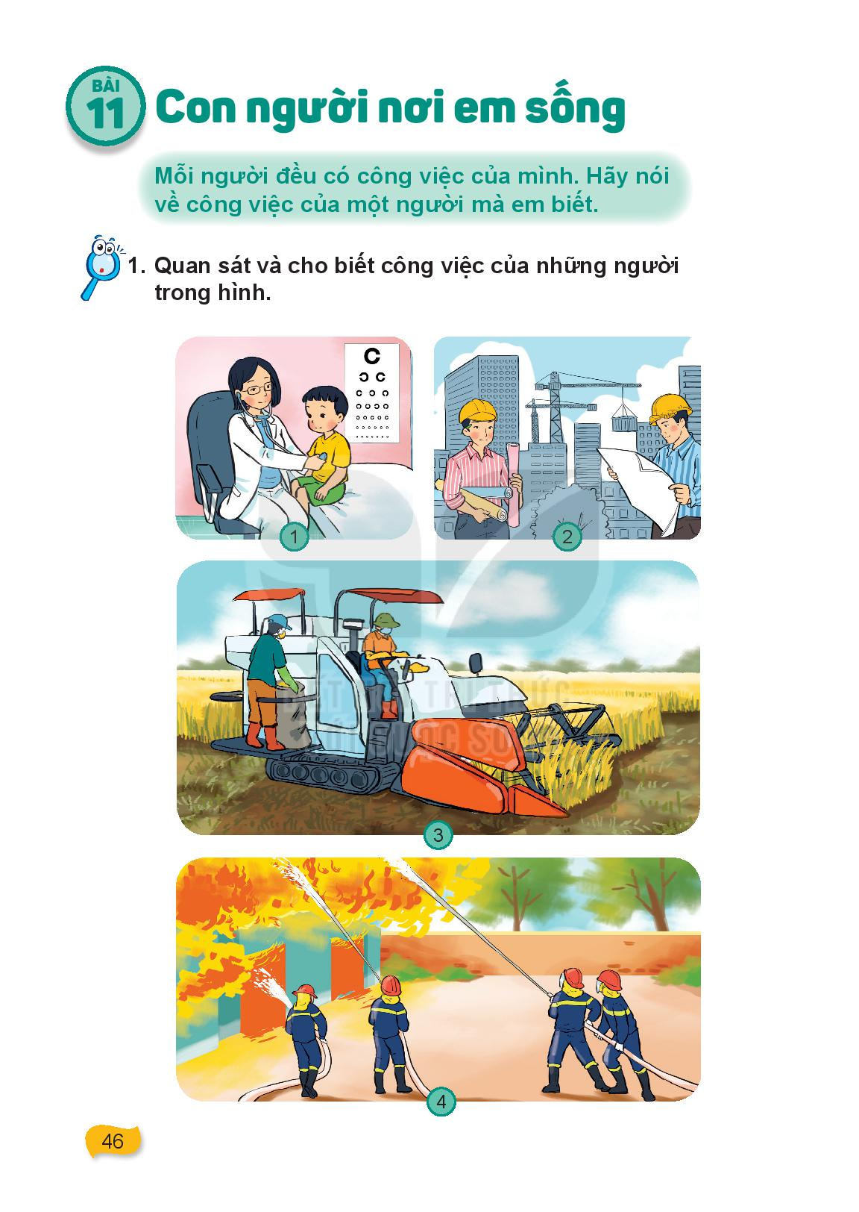
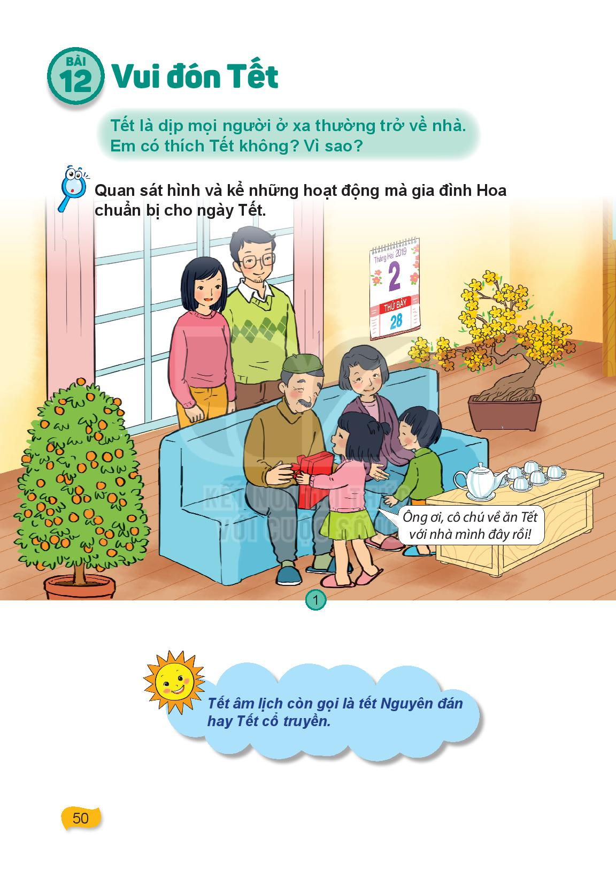
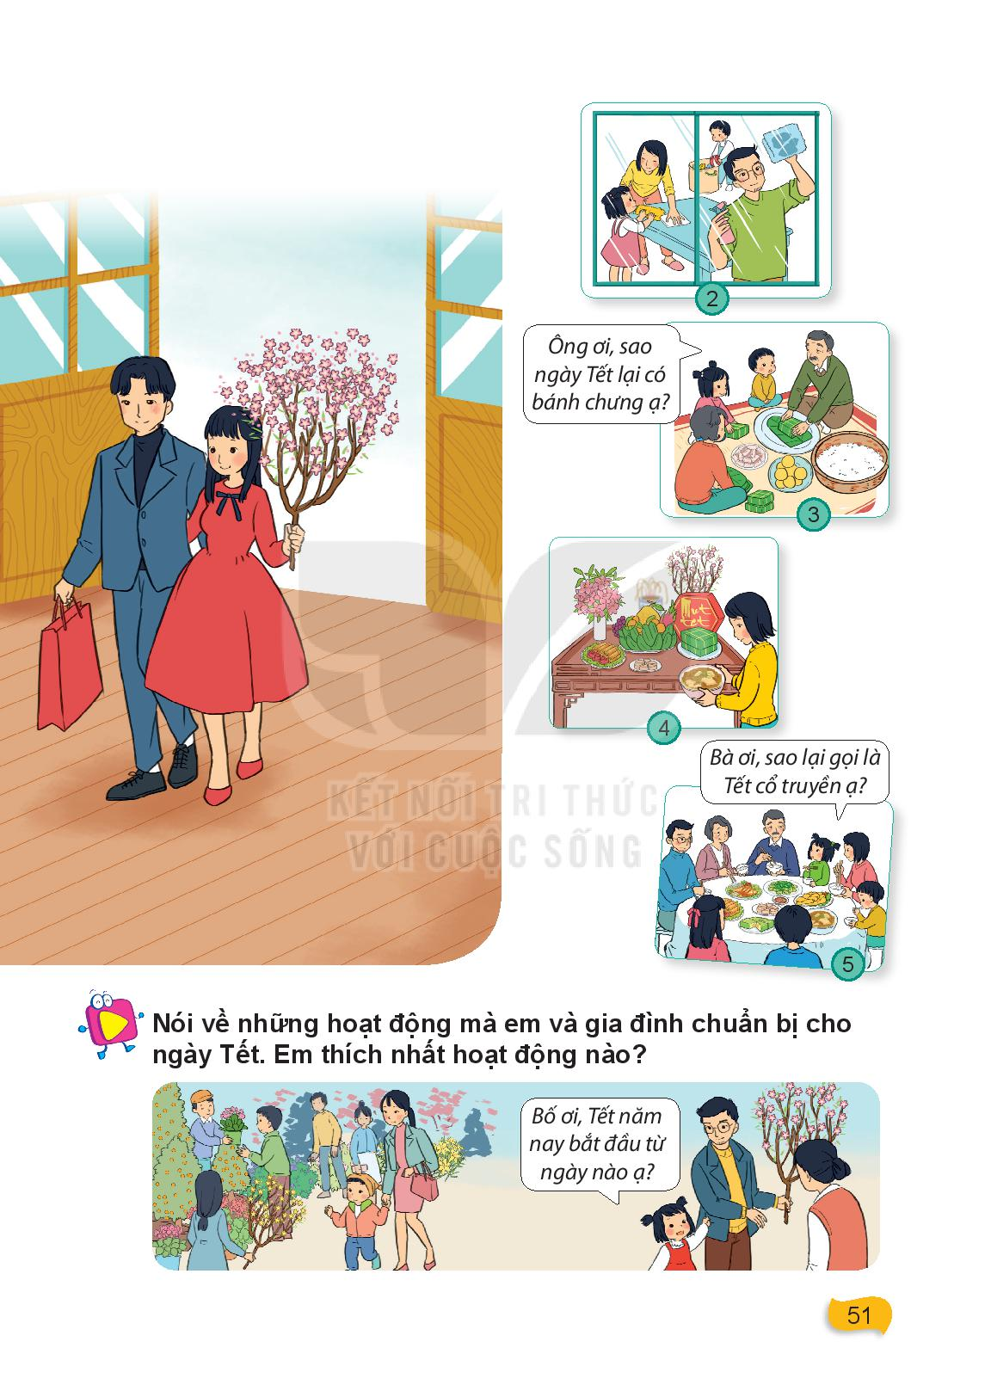

Quan sát hình và kể những hoạt động mà gia đình Hoa chuẩn bị cho ngày Tết.

Slide 6
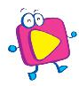
Nói về những hoạt động mà em và gia đình chuẩn bị cho ngày Tết. Em thích nhất hoạt động nào?

Slide 7
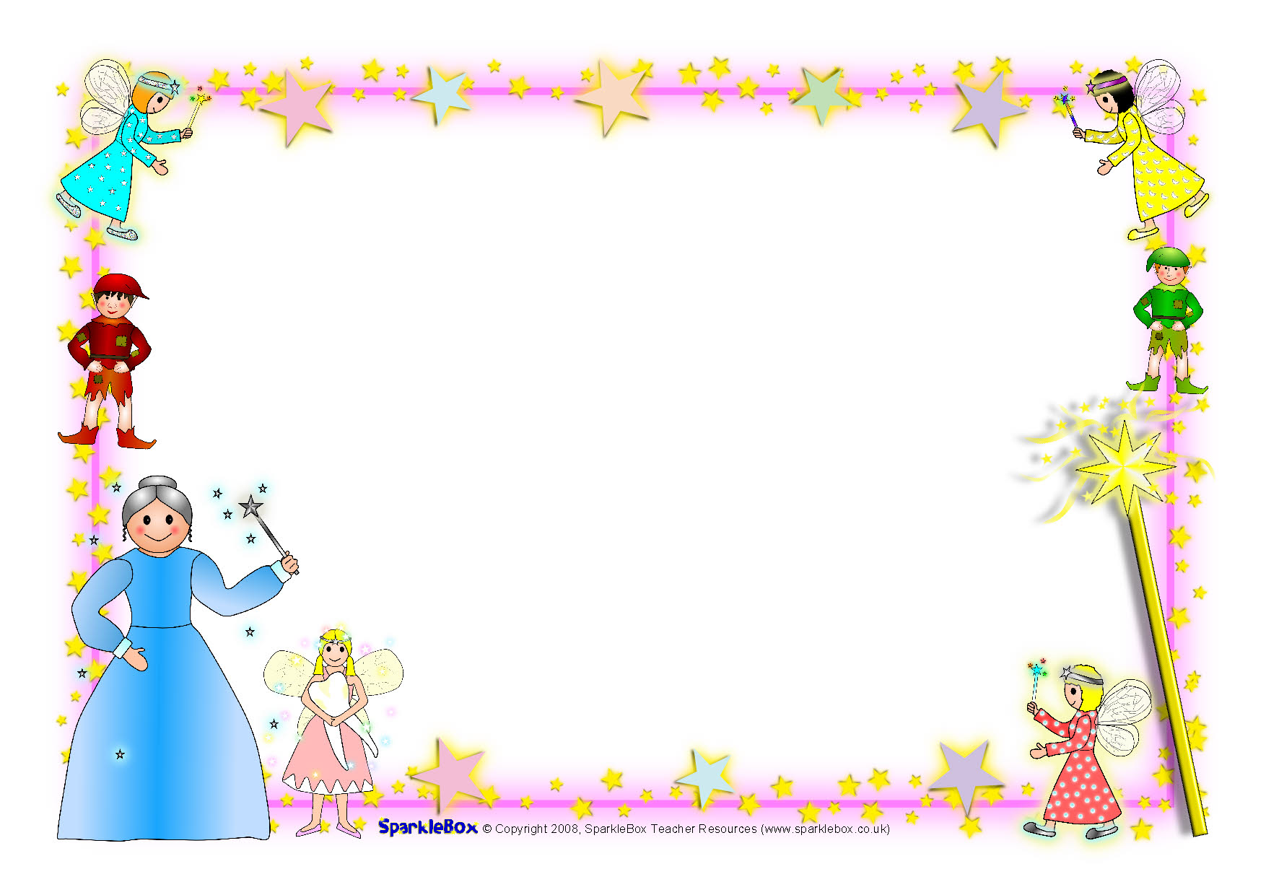
Xin chào và hẹn gặp lại!

